Slide 1
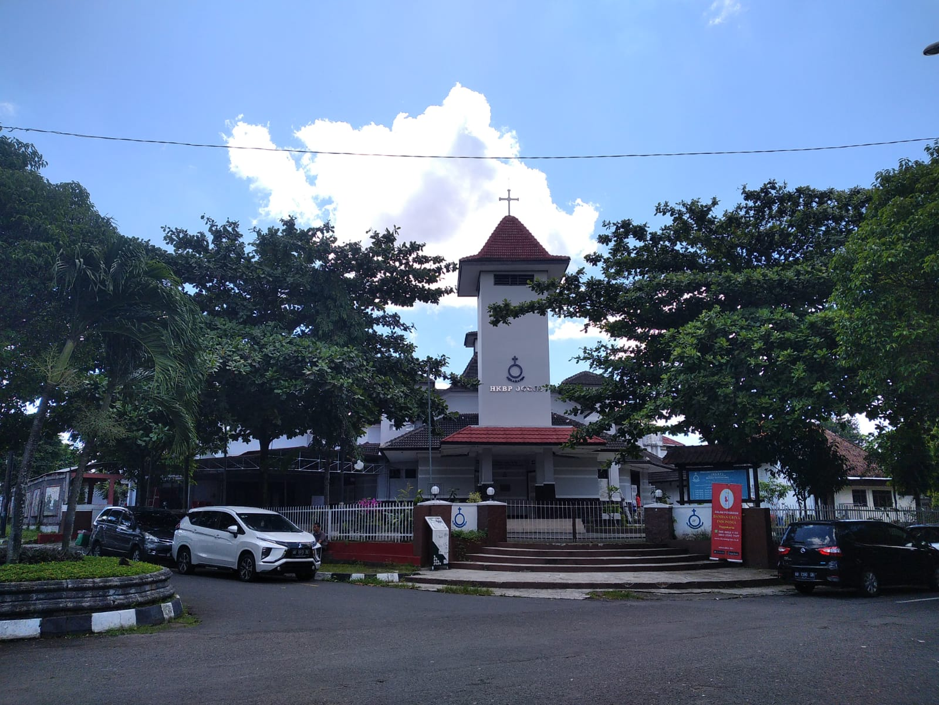
Warta Jemaat HKBP Yogyakarta Minggu XX Dung TRINITATIS 22 Oktober 2023

Slide 2
NAMA, ARTI, DAN TOPIK MINGGU
TRINITATIS
Artinya:
Ketritunggalan TUHAN
Hasitolusadaon ni DEBATA
Topik Minggu Ini:
Tuhan Sumber Keselamatan
Jahowa Do Mual Ni Haluaon

Slide 3
PELAYAN IBADAH HARI INI Pukul 06:30
Pelayan | Pukul 06:30
Khotbah | Pdt. Abner B. Panjaitan, M.Div
Liturgis | St. H.S.L. Simamora
Warta | St. L.M.H. Hutapea
Harentaon & Kolektan | St. H. Pasaribu St. L. Lumbanraja, S.E.
Song Leader | Diana br Pasaribu, Mira br Hutabarat
Pemusik | Ny. N. Hutagaol Br Sianipar, Samuel Sianipar
Op. Slide | Arga Simanjuntak
Op. Sound | Okto Manalu
Op. Kamera | -

Slide 4
PELAYAN IBADAH HARI INI Pukul 09:00
Pelayan | Pukul 09:00
Khotbah | Pdt. Abner B. Panjaitan, M.Div
Liturgis | St. T.S.M. Sinurat, M.T.
Warta | St. H. Pasaribu
Harentaon & Kolektan | St. L.M.H. Hutapea St. L. Lumbanraja, S.E. St. Drs. P.S.M. Simanjuntak St. Dra. Ny. R.L.Ch. Malau br Nadeak
Song Leader | Diana br Pasaribu, Mira br Hutabarat
Pemusik | Ny. N. Hutagaol Br Sianipar, Samuel Sianipar
Op. Slide | Arga Simanjuntak
Op. Sound | Okto Manalu
Op. Kamera | Nico Pangaribuan

Slide 5
PELAYAN IBADAH HARI INI Pukul 15:30
Pelayan | Pukul 15:30
Khotbah | Pdt. Abner B. Panjaitan, M.Div
Liturgis | St. Ny. Rosanna Sinaga br Siahaan
Warta | St. Ir. A.H.M.T. Lumbantobing
Harentaon & Kolektan | St. Ny. R.A. Pangaribuan br Simanjuntak, M.T. St. R.R. Malau, S.Pd.K. St. M. Marpaung
Song Leader | Bryan Harris Simanjuntak, Nova br Tinambunan
Pemusik | Ayu Br Pasaribu, Orlando Sihotang
Op. Slide | Coryn Hutahaean
Op. Sound | Frans Manalu
Op. Kamera | Raphael Panggabean

Slide 6
PELAYAN IBADAH HARI INI Pukul 17:30
Pelayan | Pukul 17:30
Khotbah | Pdt. Abner B. Panjaitan, M.Div
Liturgis | St. Drg. Ny. V.I. Tampubolon br Panjaitan
Warta | St. A. Rajagukguk
Harentaon & Kolektan | St. R.R. Malau, S.Pd.K. St. P. J. Sinaga, S.T. St. Ir. A.H.M.T. Lumbantobing St. Prof. Dr. Baldric Siregar, MBA, CMA, CA
Song Leader | Nova br Tinambunan, Samuel Hutahaean
Pemusik | Ayu Br Pasaribu, Orlando Sihotang
Op. Slide | Coryn Hutahaean
Op. Sound | Frans Manalu
Op. Kamera | Raphael Panggabean

Slide 7
JADWAL PARTANGIANGAN WILAYAH MINGGU INI:
Waktu | Pukul | Nama Keluarga | Alamat | Wilayah | Litg. | Khot.
Senin 23 Okt ’23 | 18.30 | Ny. D.E. Hutabarat br Hutagalung | Jl. Ponpes No. 61, Kanoman, RT 01 RW 34, Banjeng, Maguwoharjo, Depok, Sleman | Timur 20101 | JS | Pdt.
Selasa 24 Okt ’23 | 18.00 | Drs. L. Manurung/S br Marpaung | Gedongan Baru Gg. Arwana No.2A Gedong Kuning - Bantul | Selatan 30002 |  | Pdt.
Rabu 25 Okt ’23 | 18.00 | Ny. M. Lumbantoruan br Sitompul | Jl. Damai Indah 111, Rt 011 Rw 030, Sinduharjo, Sleman. | Utara 50038 |  | Pdt.
Sabtu 28 Okt ‘23 | 19.00 | St. Dr. O. Sitorus, S.H., M.S./M.E br Pakpahan | Villa Tera Kota A-2; (Jl. Godean km 4,5; Jl. Patran No. 99), Yogyakarta. | Barat 10006 | TSMS | Pdt.

Slide 8
PESAN RAPAT PENDETA HKBP 2023
Rapat Pendeta HKBP 2023 pada hari Senin-Jumat, 16-20 Oktober 2023, bertempat di Parhutaan HKBP Jetun Silangit, telah dilaksanakan dengan baik. Sehubungan dengan rapat tersebut, akan dibacakan Pesan Rapat Pendeta HKBP 2023, setelah pembacaan warta ini.

Slide 9
PELANTIKAN DAN PENGUTUSAN PENDETA FUNGSIONAL HKBP RESORT YOGYAKARTA
Gereja kita telah menerima Surat Keputusan Ketetapan dari Pimpinan HKBP, perihal Mutasi Pendeta Fungsional, sebagai berikut:
SK No.: 557/Pdt/SK/07/2023 tertanggal 28 Juli 2023: Pdt. Ucok Fernando Hutasoit, S.Th., mutasi dari Pimpinan Jemaat HKBP Tamarunang Resort Sulawesi Selatan – Distrik XVII Indonesia Bagian Timur, menjadi Pendeta Fungsional HKBP Resort Yogyakarta – Distrik XVIII Jabartengdiy.
SK No.: 558/Pdt/SK/07/2023 tertanggal 28 Juli 2023: Pdt. Douglas Juli Tua Simanjuntak, M.Si., mutasi dari Pendeta Fungsional HKBP Resort Yogyakarta – Distrik XVIII Jabartengdiy, menjadi Pendeta Fungsional HKBP Resort Tanjung Morawa – Distrik XXIX Deli Serdang.
Acara pelaksanaan Pelantikan (Pangojakhonon) Pdt. Ucok Fernando Hutasoit, S.Th., dan Pengutusan (Paborhathon) Pdt. Douglas Juli Tua Simanjuntak, M.Si. akan dilaksanakan pada hari Minggu 29 Oktober 2023, dalam ibadah pukul 09:00. Setelah ibadah akan dilaksanakan acara ramah-tamah dengan perwakilan jemaat di Sopogodang. Demikian diwartakan. TUHAN memberkati.

Slide 10
RAPAT PANITIA NATAL 2023 DAN TAHUN BARU 2024
Pada hari Selasa, 24 Oktober 2023, pukul 19:00 bertempat di Gereja HKBP Yogyakarta, akan dilaksanakan Rapat Panitia Natal 2023 dan Tahun Baru 2024. Semua anggota panitia diundang untuk menghadiri rapat dimaksud. TUHAN memberkati.

Slide 11
PERSEMBAHAN PENATALAYANAN DISTRIK XVIII JABARTENGDIY
Sesuai Program Kerja HKBP Distrik XVIII Jabartengdiy, dalam rangka melengkapi kegiatan penatalayanan HKBP Distrik XVIII Jabartengdiy, maka kita mengumpulkan persembahan dalam amplop, yakni: pada hari ini, Minggu 22 Oktober 2023; dan 12 November 2023 dalam semua ibadah. Demikian diwartakan. TUHAN memberkati.

Slide 12
kunjungan gerejawi (Tamu Huria)
Pada hari Minggu, 29 Oktober 2023, dalam ibadah pukul 06.30, gereja kita menerima kunjungan gerejawi (Tamu Huria) dari, yakni:
Punguan Koor Gabungan HKBP Resort Tanjung Priok Timur, dengan jumlah anggota 30 orang yang dipimpin oleh Pdt. Daniel P. L. Batubara, S.Si
Seksi Parompuan HKBP Denpasar – Resort Bali, dengan jumlah anggota 32 orang dipimpin oleh Pdt. Mangasi Sianturi, M.Th.
Kepada seksi terkait, dimohon untuk membantu kelancaran kunjungan tamu huria dimaksud.

Slide 13
LELANG BARANG BEKAS RENOVASI RUMAH PASTORI
Barang bekas renovasi rumah pastori berupa: Besi dan Kayu yang terletak di utara Sopogodang, dilelang untuk jemaat. Bagi yang berminat, dipersilahkan untuk menyampaikan penawaran ke Ketua Panitia Pembangunan, St. Prof. Dr. Baldric Siregar, HP 0811 2930 53. Barang tersebut akan diberikan bagi penawar tertinggi.

Slide 14
KAFETARIA ANAK SEKOLAH MINGGU
Sehubungan dengan Program Kerja Anak Sekolah Minggu (ASM), dalam rangka penggalangan dana, ASM akan melaksanakan bazar dan kafetaria pada tanggal: 15 dan 22 Oktober 2023. Mohon dukungan dan partisipasi dari jemaat.

Slide 15
TOKTOK RIPE DAN DONASI PEMBANGUNAN
Rencana Anggaran Biaya Renovaisi Ruang Ibadah Sekolah Minggu-Remaja, dan Pembangunan 3 unit Rumah Pastori dibutuhkan biaya Rp2.210.336.825,-. Sesuai hasil Keputusan Rapat Huria yang lalu, setiap keluarga dimohon untuk berkontribusi Rp600.000/tahun sebagai toktok ripe. Setiap keluarga dan individu dapat juga memberi donasi (selain toktok ripe) sesuai kerelaan hati. Toktok Ripe dan Donasi dapat dikirim ke BNI Cab UGM Rekening No. 1448306545 a.n. Panitia Pembangunan HKBP Yogyakarta.

Slide 16
WARTA PANITIA PEMBANGUNAN
Panitia Pembangunan HKBP Yogyakarta, dalam minggu ini menerima Toktokripe dari:
Kel. St. M. Marpaung/V.I. br Panjaitan, 10-10-23, Barat 40003, Rp 600.000,-
Kel. R. Sidauruk /B. br Sipayung, 13-10-23, Selatan 30017, Rp 600.000,-
Kel. A. Simarmata / R. br. Situmorang, 13-10-23, Selatan 30005, Rp 600.000,-
Kel. St. L. Lumbanraja/L. br. Tambunan, 13-10-23, Barat 40013, Rp 1.000.000,-
Kel. St. P.J. Sinaga /I.M. br Hutapea, 14-10-23, Selatan 30206, Rp 600.000,-
Kel. Ir. J.M. Sianipar/D. br Aritonang, 21-10-23, Utara 50018, Rp 1.000.000,-
Saldo akhir: Rp.663.028.462,-; dan Panitia juga memiliki Renening Bank Mandiri No. 137-00-2239870-1 a.n. Pembangunan Gereja HKBP Yogyakarta

Slide 17
KEBERSIHAN LINGKUNGAN
Untuk menjaga kebersihan kota Yogyakarta, dengan ini dimohon jemaat untuk berpartisipasi menjaga kebersihan lingkungan komplek Gereja HKBP Yogyakarta dengan membuang sampah pada tempat yang telah disediakan. Atas partisipasinya, diucapkan terimakasih.

Slide 18
PENERIMAAN PELAYAN GURU SEKOLAH MINGGU, PENDAMPING REMAJA & TIM MUSIK DAN IBADAH
Bagi jemaat yang hendak bergabung jadi Guru Sekolah Minggu, Pendamping Remaja, dan atau Tim Musik Ibadah, dapat menghubungi: Sekretariat Gereja. TUHAN memberkati dan memperlengkapi gereja-Nya.

Slide 19
DAFTAR YANG BERULANG TAHUN KELAHIRAN dan PERNIKAHAN
Parhalado HKBP Yogyakarta mengucapkan ”Selamat Ulang Tahun” kepada seluruh jemaat yang ber-Ulang Tahun Kelahiran dan Pernikahan dari tanggal 22 s/d 28 Oktober 2023. Dengan penuh suka cita jemaat yang berulang tahun, merenungkan firman yang tertulis di Mazmur 90:12; 103:1-2: Ajarlah kami menghitung hari-hari kami sedemikian, hingga kami beroleh hati yang bijaksana. Pujilah TUHAN, hai jiwaku! Pujilah nama-Nya yang kudus, hai segenap batinku! Pujilah TUHAN, hai jiwaku, dan janganlah lupakan segala kebaikan-Nya!

Slide 20
Warga jemaat yang sakit dan masa pemulihan
Mari kita mendoakan kesembuhan bagi warga jemaat HKBP Yogyakarta dirawat di rumah sakit: 2 orang; dan di rumah: 6 orang. TUHAN kiranya memulihkan, menyembuhkan, dan menguatkan.

Slide 21
pokok-pokok doa syafaat
Menghadapi Tahun Profesionalisme Dalam Penatalayanan 2023; Proses tahapan Pemilu 2024; Penjajagan pembentukan Pospel Sedayu Kulonprogo; Pencarian lahan Pospel Wonosari, Permohonan perlindungan dari pandemi, warga jemaat yang sakit, bergumul, dan berduka; Toleransi dan kerukunan umat beragama & kedamaian/kesejahteraan Indonesia; Perdamaian Dunia & Keadilan; Keutuhan & kedamaian warga gereja dan bangsa Indonesia; Kota Yogyakarta & Bangsa Indonesia dalam rangka menghadapi dan mengatasi Pandemi Covid-19 dan proses pemulihan, dll.

Slide 22
KEGIATAN PELAYANAN DI PARGODUNGAN MINGGU INI
Selengkapnya dapat dibaca dalam softfile warta yang telah dikirimkan lewat group WA Wilayah masing-masing, atau diunduh lewat website, dan atau dalam Warta yang tertera dalam papan pengumuman.

Slide 23
dONATUR BUNGA ALTAR
Penyumbang bunga altar pada hari ini, Minggu 22 Oktober 2023, yaitu dari: Keluarga F.P. Siahaan, S.Farm./Hesti M. br Lumbanraja,S.E. Bagi yang berkehendak menjadi donatur bunga altar dapat menghubungi St. Dra. Ny. R.L.C. Malau br Nadeak dengan No HP: 0813-2873-9880. TUHAN memberkati.

Slide 24
WARTA KEUANGAN MINGGU INI Posisi Keuangan
Uraian | Jumlah Persembahan | Huria | Sentralisasi | Na Mamolus | Maranatha | Gepulri
 |  | 45% | 55%
Saldo Awal 14 Okt 2023 | 280.415.896 | 137.481.691 | 2.358.192 | 59.027.550 | 50.083.663 | 31.464.800
Jumlah Penerimaan | 43.359.500 | 18.053.775 | 15.355.725 | 8.870.000 | 360.000 | 720.000
Jumlah Pengeluaran | 30.529.575 | 11.914.299 | 18.315.276 | 300.000 | 0 | 0
Selisih | 12.829.925 | 6.139.476 | -2.959.551 | 8.570.000 | 360.000 | 720.000
Saldo Akhir 20 Okt 2023 | 293.245.821 | 143.621.167 | -601.359 | 67.597.550 | 50.443.663 | 32.184.800

Slide 25
DEMIKIAN WARTA MINGGU INI
TUHAN MEMBERKATI

